Slide 1
精液及其品质检查
（二）精液品质检查
1.精液外观性状检查
(1)采精量
采精后将精液盛装在有刻度的试管或精液瓶中,可测出精液量的多少。
猪和马精液应用4~6层消毒纱布过滤或离心处理,除去胶状物质。
各种家畜的采精量都有一定范围,精液量与正常差异较大,应查明原因,及时调整采精方法或对公畜进行治疗(表5-3)

Slide 2
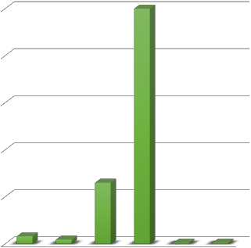
精液及其品质检查
（二）精液品质检查
1.精液外观性状检查
(1)采精量
250
射精量
200
150
100
50
0
奶牛 水牛 马 猪 绵羊 山羊

Slide 3
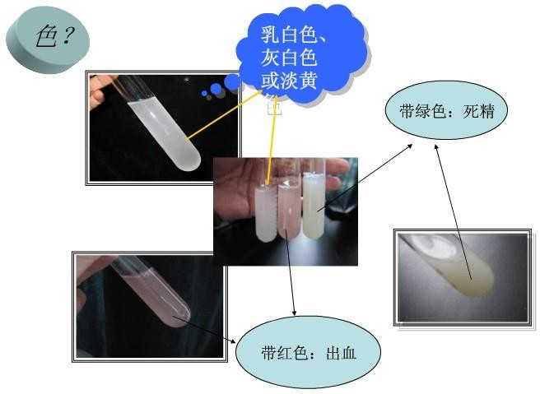
精液及其品质检查
（二）精液品质检查
1.精液外观性状检查
(2)颜色

Slide 4
精液及其品质检查
（二）精液品质检查
1.精液外观性状检查
正常精液特征
依从浓到稀：乳黄-乳白-白色-灰白
(2)颜色
淡红（鲜红）
生殖道下段出血或龟头出血
淡红（暗红）
副性腺或生殖道出血
粉红色
绿 褐
水渍状
混有血液（家禽）
副性腺或尿生殖道化脓 混有尿液
透明液过多
白色絮状物
尿酸盐污染

Slide 5
精液及其品质检查
（二）精液品质检查
1.精液外观性状检查
(3)气味
公畜的精液无味或略带腥味，牛、羊的另有微汗脂味。如有异常气味，可能是混有尿 液、脓液、尘土、粪渣或其他异物的表现，应废弃不用。
腥味：有脓液
臊味：有尿液或包皮液

Slide 6
精液及其品质检查
（二）精液品质检查
1.精液外观性状检查
(4)云雾状
指新鲜精液在33-35℃温度下，精子成群运动所产生的上下翻卷的现象。
云雾状的明显程度代表高浓度的精液中精子活力的高低。

Slide 7
精液及其品质检查
（二）精液品质检查
2.精子活力检查
精子活率：是指精液中做直线运动的精子数整个精子数的百分率。
精子活率检查必须在 每次采精后、精液稀 释后和输精前进行3次 检测。
精子活率是评定精液 品质优劣的重要标志 之一。
做精子活率检查时温 度以37℃为宜。

Slide 8
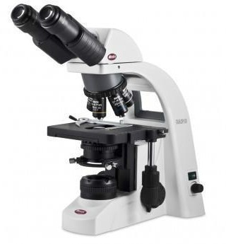
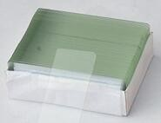
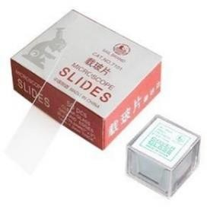
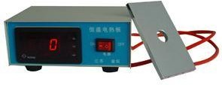
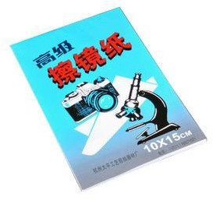
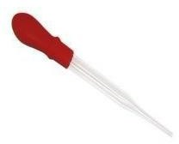
精液及其品质检查
（二）精液品质检查
2.精子活力检查
（1）检查方法：平板压片法
准备工作
显微镜
恒温载物台
载玻片
盖玻片
胶头滴管
擦镜纸
猪新鲜精液

Slide 9
精液及其品质检查
（二）精液品质检查
2.精子活力检查
（1）检查方法：平板压片法
检测方法

Slide 10
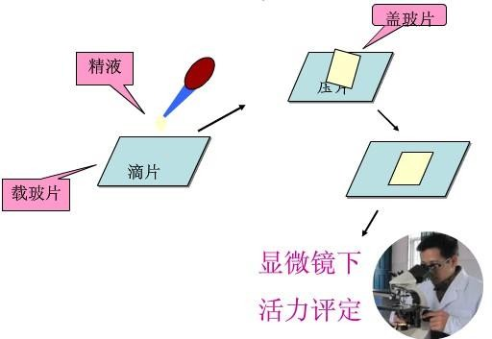
精液及其品质检查
（二）精液品质检查
2.精子活力检查
（1）检查方法：悬滴法

Slide 11
精液及其品质检查
（二）精液品质检查
2.精子活力检查
（2）评定
评定：采用“十级一分制”或“五级一分制”。

Slide 12
精液及其品质检查
（二）精液品质检查
2.精子活力检查
（2）评定
牛、羊及鸡的浓份精液应稀释后再制片。
检查时温度稳定在37℃左右。
家禽的精液应在40-42 ℃条件下检查，于采精后20—30min内完成。
在采前后、精液处理前后及输精前都要进行检测。
在一个载玻片上同时制作2个样品，每个样品观察3-5个视野。
检测人员具有丰富的实践经验。如果采用电视显微镜，多人同步观察，评定结果较为准 确。

Slide 13
精液及其品质检查
（二）精液品质检查
3.精子的密度检查
精子的密度：是指单位体积精液中所含精子数（亿/mL）。
在畜牧生产中，可根据精子密度计算每次采精量中的精子总数，结合精 子活率以确定适宜的稀释倍数。品质良好的精液精子密度大，而品质差 的精液精子密度小。

Slide 14
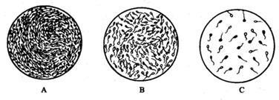
精液及其品质检查
（二）精液品质检查
3.精子的密度检查
精子密度测定方法有估测法、血细胞计数法、光电比色法三种。
（1）估测法
“稠密”：精子之间的空隙小于一个精子的头长，一般每毫升 含精子10亿以上。 “中等”：精子彼此之间距离约与一个精子的头长相等。一般 每毫升含精子2-10亿以下。 “稀疏”：视野中只能见到分散的少数精子，精子之间的空隙 很大。这种精液一般每毫升含精子1亿-2亿。
牛精子密度估测

Slide 15
精液及其品质检查
（二）精液品质检查
3.精子的密度检查
畜禽精子密度参照
畜种 | 牛 | 羊 | 猪 | 马 | 鸡
密度 亿/ml | 8-12 | 20-30 | 2-3 | 1.5-3 | 17-35

Slide 16
精液及其品质检查
（二）精液品质检查
3.精子的密度检查
亿/ml
牛
羊
猪
马
鸡
亿/ml
各种家畜精子密度对比图

Slide 17
精液及其品质检查
（二）精液品质检查
3.精子的密度检查
（2）血细胞记数法
血细胞计数器中有一计算室。边长 1mm，为一正方形，高度为0.1mm，由
25个中方格组成，每一中方格分为16个 小方格，共400个小方格。

Slide 18
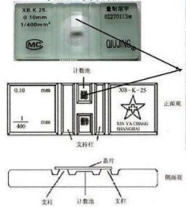
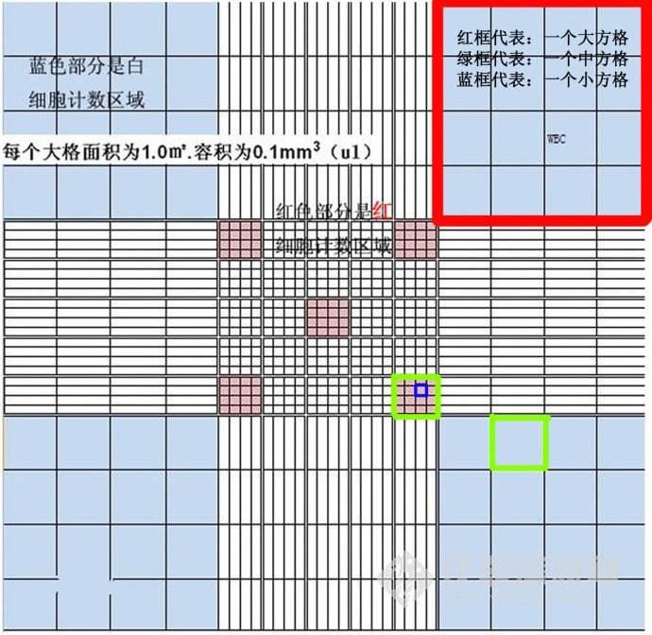
精液及其品质检查
（二）精液品质检查
3.精子的密度检查
（2）血细胞记数法

Slide 19
精液及其品质检查
（二）精液品质检查
3.精子的密度检查
（3）光电比色法
是根据精子的透光性而测定精子数的方法。透光性越高，则精子数越少，透光性越 差，则精子数越多。
先将原精液稀释成不同倍数，用血细胞计数法计算精子密度，从而制成精液密度标 准管，然后用光电比色计测定其透光度，根据透光度求每相差1％透光度的级差精子 数，编制成精子密度对照表备用。
测定精液样品时，将精液稀释80－100倍，用光电比色计测定其透光值，查表即可得 知精子密度。

Slide 20
精液及其品质检查
（二）精液品质检查
4.精子畸形率检查
畸形精子：形态和结构不正常的精子。
1 2 3 4 5 6 7 8
头部畸形： 头部巨大、瘦小、细长、缺 损、双头、皱缩等
各种头部畸形示意图
1—窄头
2—头基部狭窄
3—梨形头
4—圆形头
5—巨头
6—小头
7—发育不全
8— 偏轴

Slide 21
精液及其品质检查
（二）精液品质检查
4.精子畸形率检查
颈部畸形： 膨胀大、纤细、曲折、双颈等
中段畸形：膨大、纤细、带有原生质滴等
尾部畸形
1 2 3 4
各种中段畸形示意图
主段畸形 ：弯曲、曲折、回旋、双尾等
1—螺旋状中段
2—中段鞘膜脱落
3—假原生质滴
4—双中段

Slide 22
精液及其品质检查
（二）精液品质检查
4.精子畸形率检查
颈部畸形： 膨胀大、纤细、曲折、双颈等
中段畸形：膨大、纤细、带有原生质滴等
尾部畸形
主段畸形 ：弯曲、曲折、回旋、双尾等
1 2 3 4 5 6
各种尾部畸形示意图
1—近端原生质滴
2—远端原生质滴
3—单卷尾
4—尾多重卷轴
5—环形卷尾
6—无尾

Slide 23
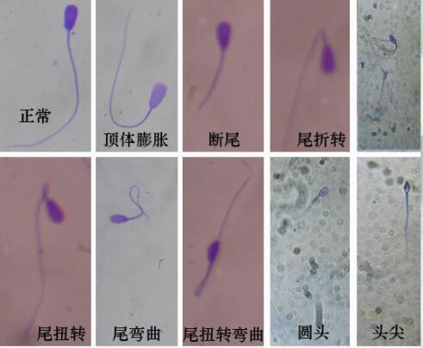
精液及其品质检查
（二）精液品质检查
4.精子畸形率检查
精子畸形率：即指精液中畸形精子占精 子总数的百分比。
精子畸形率牛、猪不超过18%，羊不超过
14%，马不超过12%。如果畸形率超过
20%，则视为精液品质不良，不能用做
输精。

Slide 24
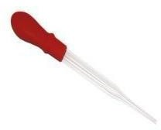
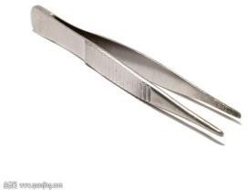
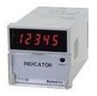
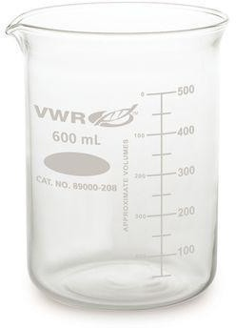
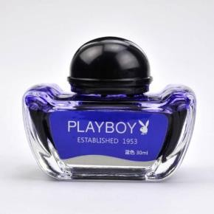
精液及其品质检查
（二）精液品质检查
4.精子畸形率检查
（1）检查方法
显微镜
载玻片
胶头滴管
镊子
染色缸
计数器
擦镜纸
烧杯
蓝墨水
96%酒精
猪新鲜精液

Slide 25
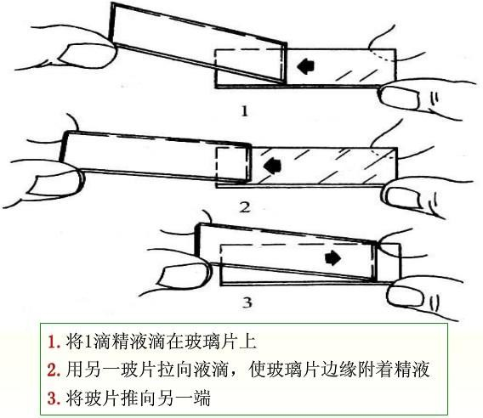
精液及其品质检查
（二）精液品质检查
4.精子畸形率检查
（1）检查方法
第一步：抹片

Slide 26
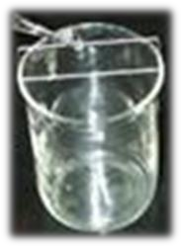
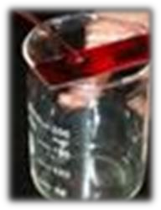
精液及其品质检查
（二）精液品质检查
4.精子畸形率检查
（1）检查方法
第二步：干燥
第三步：固定
第四步：染色
第五步：冲洗
第六步：镜检

Slide 27
精液及其品质检查
（二）精液品质检查
4.精子畸形率检查
（1）检查方法
在抹片干燥后、固定染色前， 把玻片置于显微镜下观察精 子的分布状态，过于密集或
稀少，可重新抹片。
抹片时，切忌将精液滴“推 过去”，而是引流前行。
如果精液浓度过高，抹片前 需进行稀释。

Slide 28
精液及其品质检查
（二）精液品质检查
4.精子畸形率检查
（2）计算
精子畸形率(%)=（畸形精子数/计算精子总数）×100%
品质优良的精液，牛和猪精 子畸形率不超过18%；羊不 超过14%；马不超过12%。
查数的精子数不得少于300 个精子。
各种家畜的精子畸形率均不 应超过20%。

Slide 29
精液及其品质检查
正常精液的精子畸形率不超过20%。优质精液的精子畸形率：
猪、牛≤18%
水牛：≤15%
羊：≤14%
马：≤12%

